Slide 1
TRƯỜNG CĐ NGHỀ SỐ 1 - BQP • KHOA CƠ BẢN
CHƯƠNG I - GIẢI TÍCH
BÀI 1. TÍNH ĐƠN ĐIỆU VÀ CỰC TRỊ
CỦA HÀM SỐ
Toán 12 — Sách Kết nối tri thức với cuộc sống
I. Tính đơn điệu của hàm số
II. Cực trị của hàm số
Giảng viên: ThS. Nguyễn Văn Sang
Khoa Cơ bản — Tiết PPCT: 01 - 02
Notes:
Chào mừng các em học sinh đến với chương trình Toán 12. Bài mở đầu Chương I: Tính đơn điệu và cực trị của hàm số.

Slide 2
MỤC TIÊU
MỤC TIÊU BÀI HỌC CẦN ĐẠT
1. KIẾN THỨC TRỌNG TÂM
Mối liên hệ giữa dấu của đạo hàm $f'\left(x\right)$ và tính đơn điệu của hàm số.
Khái niệm cực đại, cực tiểu và định lý đổi dấu đạo hàm.
2. KỸ NĂNG CẦN ĐẠT
Thành thạo lập bảng biến thiên để kết luận các khoảng đồng biến, nghịch biến.
Xác định chính xác các điểm cực trị và giá trị cực trị của hàm số.
3. VẬN DỤNG & NĂNG LỰC SỐ
Ứng dụng đạo hàm giải quyết bài toán chuyển động, tối ưu trong thực tiễn.
Rèn luyện tư duy biện luận logic và kỹ năng đọc đồ thị hàm số.
Notes:
Tiết học này giúp các em làm chủ mối liên hệ giữa dấu đạo hàm và tính đơn điệu, nắm vững khái niệm cực trị và lập thành thạo bảng biến thiên.

Slide 3
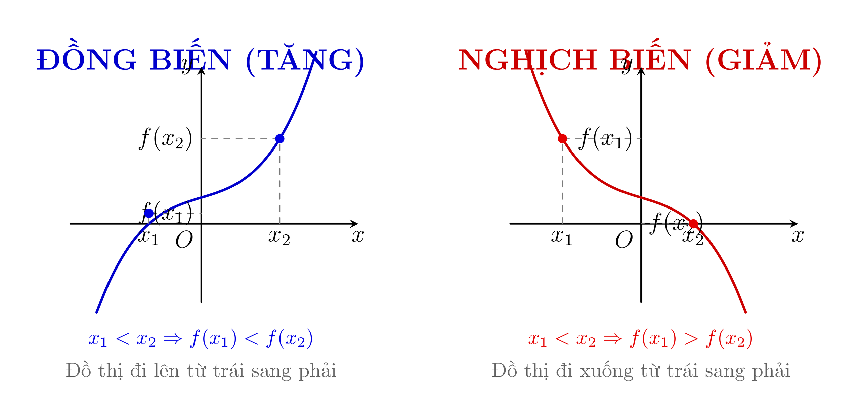
MỤC I.a
I. TÍNH ĐƠN ĐIỆU: a. Khái niệm tính đơn điệu
HÌNH DÁNG ĐỒ THỊ (HÌNH 1.2 SGK)
1. HÀM SỐ ĐỒNG BIẾN (TĂNG):
$∀x_{1},x_{2}∈K:x_{1}<x_{2}⇒f\left(x_{1}\right)<f\left(x_{2}\right)$
Đặc trưng hình học đồ thị:
→ ĐỒ THỊ ĐI LÊN TỪ TRÁI SANG PHẢI
2. HÀM SỐ NGHỊCH BIẾN (GIẢM):
$∀x_{1},x_{2}∈K:x_{1}<x_{2}⇒f\left(x_{1}\right)>f\left(x_{2}\right)$
Đặc trưng hình học đồ thị:
→ ĐỒ THỊ ĐI XUỐNG TỪ TRÁI SANG PHẢI
K là một khoảng, đoạn hoặc nửa khoảng
Notes:
Mục I.a: Nhắc lại tính đồng biến khi x tăng thì y tăng (đồ thị đi lên), nghịch biến khi x tăng thì y giảm (đồ thị đi xuống).

Slide 4
ĐỊNH LÝ
I. TÍNH ĐƠN ĐIỆU: Định lý đạo hàm & Tính đơn điệu
ĐỊNH LÝ CỐT LÕI (SGK TOÁN 12 - TRANG 6):
Cho hàm số $y=f\left(x\right)$ có đạo hàm trên khoảng $K$:
1. ĐẠO HÀM MANG DẤU DƯƠNG:
2. ĐẠO HÀM MANG DẤU ÂM:
Nếu $f'\left(x\right)>0,∀x∈K$ thì:
Nếu $f'\left(x\right)<0,∀x∈K$ thì:
⇒ Hàm số $f\left(x\right)$ ĐỒNG BIẾN trên $K$
⇒ Hàm số $f\left(x\right)$ NGHỊCH BIẾN trên $K$
📌 CHÚ Ý MỞ RỘNG VÀ QUY TẮC DẤU BẰNG:
Định lý vẫn đúng khi $f'\left(x\right)=0$ tại một số hữu hạn điểm trên khoảng $K$.
Nếu $f'\left(x\right)=0,∀x∈K$ thì hàm số $f\left(x\right)$ là hàm hằng (không đổi trên K).
Dấu của đạo hàm quyết định hoàn toàn chiều biến thiên của đồ thị!
Notes:
Định lý then chốt của Giải tích 12: Đạo hàm mang dấu dương thì hàm số đồng biến; đạo hàm mang dấu âm thì hàm số nghịch biến.

Slide 5
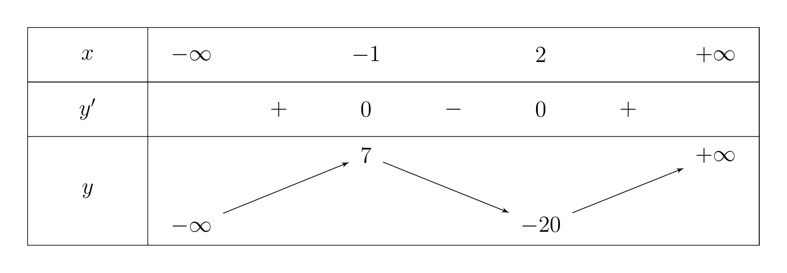
MỤC I.b
I. TÍNH ĐƠN ĐIỆU: b. Quy trình xét qua Bảng biến thiên
4 BƯỚC XÉT ĐƠN ĐIỆU CHUẨN SGK
MẪU BẢNG BIẾN THIÊN CHUẨN
BƯỚC 1: Tìm tập xác định (TXĐ)
Tìm tập xác định D của hàm số.
BƯỚC 2: Tính đạo hàm $y'=f'\left(x\right)$
Tìm các điểm $x_{i}$ mà $f'\left(x_{i}\right)=0$ hoặc ko xác định.
BƯỚC 3: Lập Bảng biến thiên (BBT)
Sắp xếp $x_{i}$ tăng dần, xét dấu $f'\left(x\right)$.
ĐỌC KẾT QUẢ TỪ BẢNG BIẾN THIÊN:
BƯỚC 4: Kết luận các khoảng
Đồng biến trên: $\left(−∞;−1\right)$ và $\left(2;+∞\right)$
Chỉ ra khoảng đồng biến, nghịch biến.
Nghịch biến trên khoảng: $\left(−1;2\right)$
Notes:
Quy trình 4 bước lập bảng biến thiên chuẩn SGK: Tìm TXĐ, tính đạo hàm tìm nghiệm, lập bảng biến thiên và kết luận các khoảng.

Slide 6
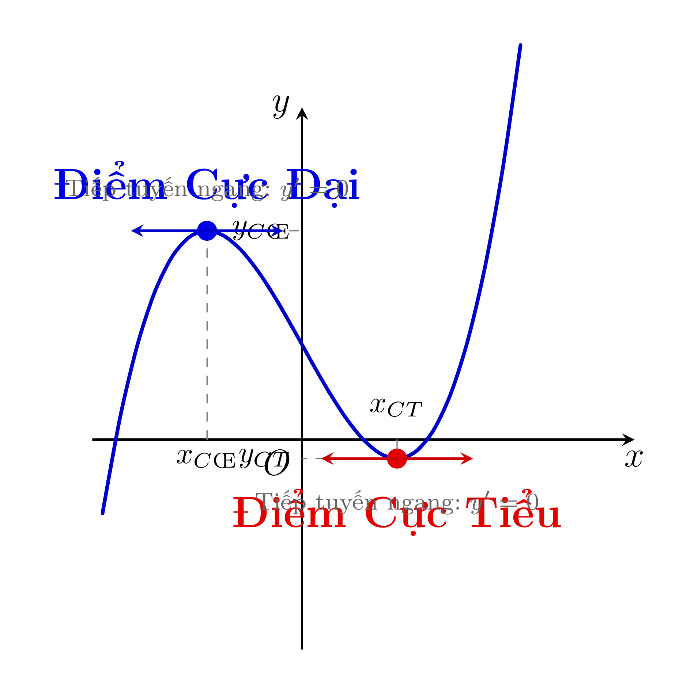
MỤC II.a
II. CỰC TRỊ: a. Khái niệm cực đại & cực tiểu
ĐỊNH NGHĨA CỰC TRỊ (SGK TRANG 9)
MINH HỌA TRỰC QUAN ĐỒ THỊ
1. ĐIỂM CỰC ĐẠI ($x_{0}$):
Tồn tại khoảng $\left(x_{0}−h;x_{0}+h\right)$ sao cho:
$f\left(x\right)<f\left(x_{0}\right),∀x≠x_{0}$
→ HÌNH ẢNH: ĐỈNH ĐỒI (CAO NHẤT LÂN CẬN)
2. ĐIỂM CỰC TIỂU ($x_{0}$):
Tồn tại khoảng $\left(x_{0}−h;x_{0}+h\right)$ sao cho:
$f\left(x\right)>f\left(x_{0}\right),∀x≠x_{0}$
→ HÌNH ẢNH: ĐÁY THUNG LŨNG (THẤP NHẤT)
Cực trị chỉ có tính chất địa phương (lân cận)
Notes:
Mục II.a: Điểm cực đại là đỉnh đồi cao nhất trong lân cận; điểm cực tiểu là đáy thung lũng thấp nhất trong lân cận.

Slide 7
QUY TẮC
II. CỰC TRỊ: Phân biệt 3 khái niệm cốt lõi
⚠️ LƯU Ý SƯ PHẠM: HỌC SINH RẤT DỄ NHẦM LẪN 3 KHÁI NIỆM NÀY!
1. ĐIỂM CỰC TRỊ
2. GIÁ TRỊ CỰC TRỊ
3. ĐIỂM CỰC TRỊ
CỦA HÀM SỐ:
(CỰC TRỊ HÀM SỐ):
CỦA ĐỒ THỊ:
Chính là hoành độ:
Chính là tung độ:
Cặp tọa độ mặt phẳng:
$x_{0}$ ($x_{CĐ}$, $x_{CT}$)
$y_{0}=f\left(x_{0}\right)$
$M\left(x_{0};y_{0}\right)$
Ví dụ hàm số có điểm cực đại $x=1$ và giá trị $f\left(1\right)=4$:
→ Điểm CĐ là $x=1$ | Giá trị CĐ là $y=4$ | Điểm CĐ đồ thị là $A\left(1;4\right)$
Notes:
Phân biệt 3 khái niệm: Điểm cực trị hàm số x0, Giá trị cực trị y0, và Điểm cực trị của đồ thị hàm số M(x0; y0).

Slide 8
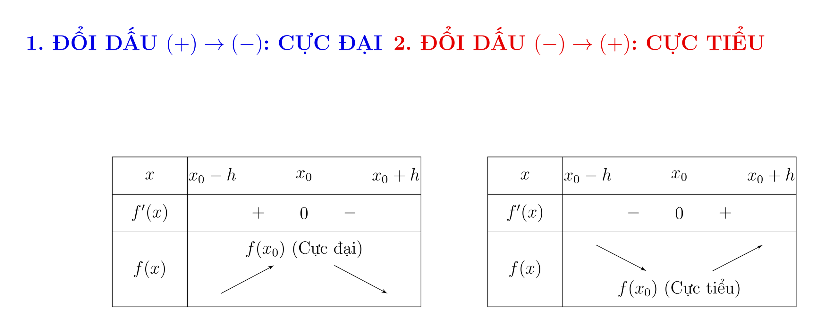
MỤC II.b
II. CỰC TRỊ: b. Định lý đổi dấu đạo hàm
ĐỊNH LÝ DẤU HIỆU CỰC TRỊ (SGK TRANG 10)
QUY TẮC CỰC ĐẠI:
QUY TẮC CỰC TIỂU:
Đạo hàm đổi dấu từ $\left(+\right)$ sang $\left(−\right)$
Đạo hàm đổi dấu từ $\left(−\right)$ sang $\left(+\right)$
→ Hàm số đạt CỰC ĐẠI tại $x_{0}$
→ Hàm số đạt CỰC TIỂU tại $x_{0}$
Notes:
Mục II.b: Dấu hiệu tìm cực trị qua sự đổi dấu đạo hàm: từ dương sang âm là cực đại, từ âm sang dương là cực tiểu.

Slide 9
LUYỆN TẬP
BÀI TẬP VẬN DỤNG KIẾN THỨC BÀI 1
ĐỀ BÀI (ÁP DỤNG QUY TRÌNH 4 BƯỚC):
Cho hàm số: $y=x^{3}−3x^{2}+2$
Câu a) Tính đạo hàm $y'$ và giải $y'=0$
Câu b) Lập bảng biến thiên
Tìm các nghiệm thực của phương trình đạo hàm.
Xét dấu đạo hàm và điền các giá trị cực trị.
Câu c) Kết luận các khoảng đơn điệu và các điểm cực trị của hàm số
⏱ CẢ LỚP LÀM VÀO VỞ TRONG 5 PHÚT — THỰC HIỆN ĐỦ 4 BƯỚC!
Notes:
Luyện tập: Cho hàm bậc ba y = x^3 - 3x^2 + 2. Các em áp dụng quy trình 4 bước làm vào vở trong 5 phút.

Slide 10
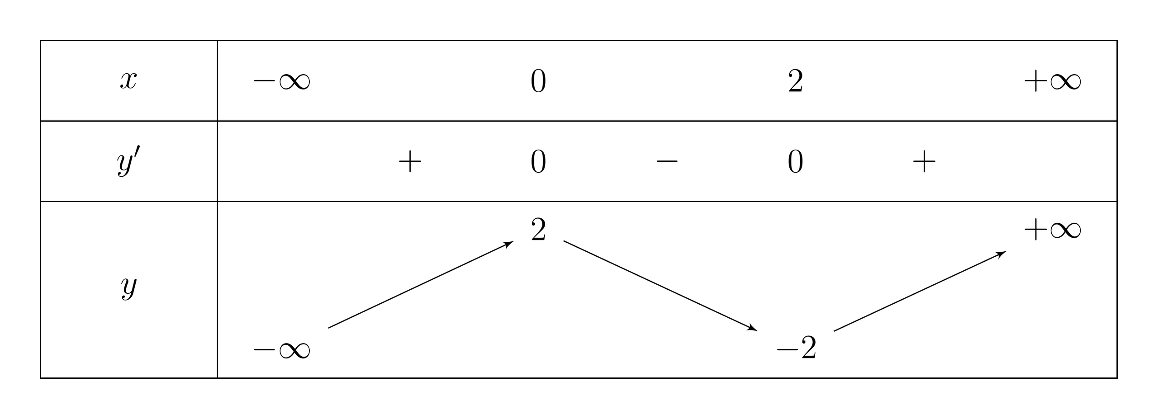
LỜI GIẢI
HƯỚNG DẪN GIẢI CHI TIẾT BÀI TẬP VẬN DỤNG
BẢNG BIẾN THIÊN HOÀN CHỈNH
1. TXĐ & Đạo hàm:
$D=R$ | $y'=3x^{2}−6x=3x\left(x−2\right)$
2. Nghiệm đạo hàm:
$y'=0⇔x=0$ hoặc $x=2$
3. Khoảng đơn điệu:
Đồng biến: $\left(−∞;0\right)$ và $\left(2;+∞\right)$
Nghịch biến trên khoảng: $\left(0;2\right)$
4. Cực trị hàm số:
Điểm CĐ: $x=0⇒y_{CĐ}=2$
TỌA ĐỘ ĐIỂM CỰC TRỊ CỦA ĐỒ THỊ:
Điểm CT: $x=2⇒y_{CT}=−2$
Điểm CĐ: $A\left(0;2\right)$ | Điểm CT: $B\left(2;−2\right)$
Notes:
Hướng dẫn giải chi tiết: Hàm số có 2 điểm cực trị x = 0 và x = 2. Giá trị cực đại y = 2, giá trị cực tiểu y = -2.

Slide 11
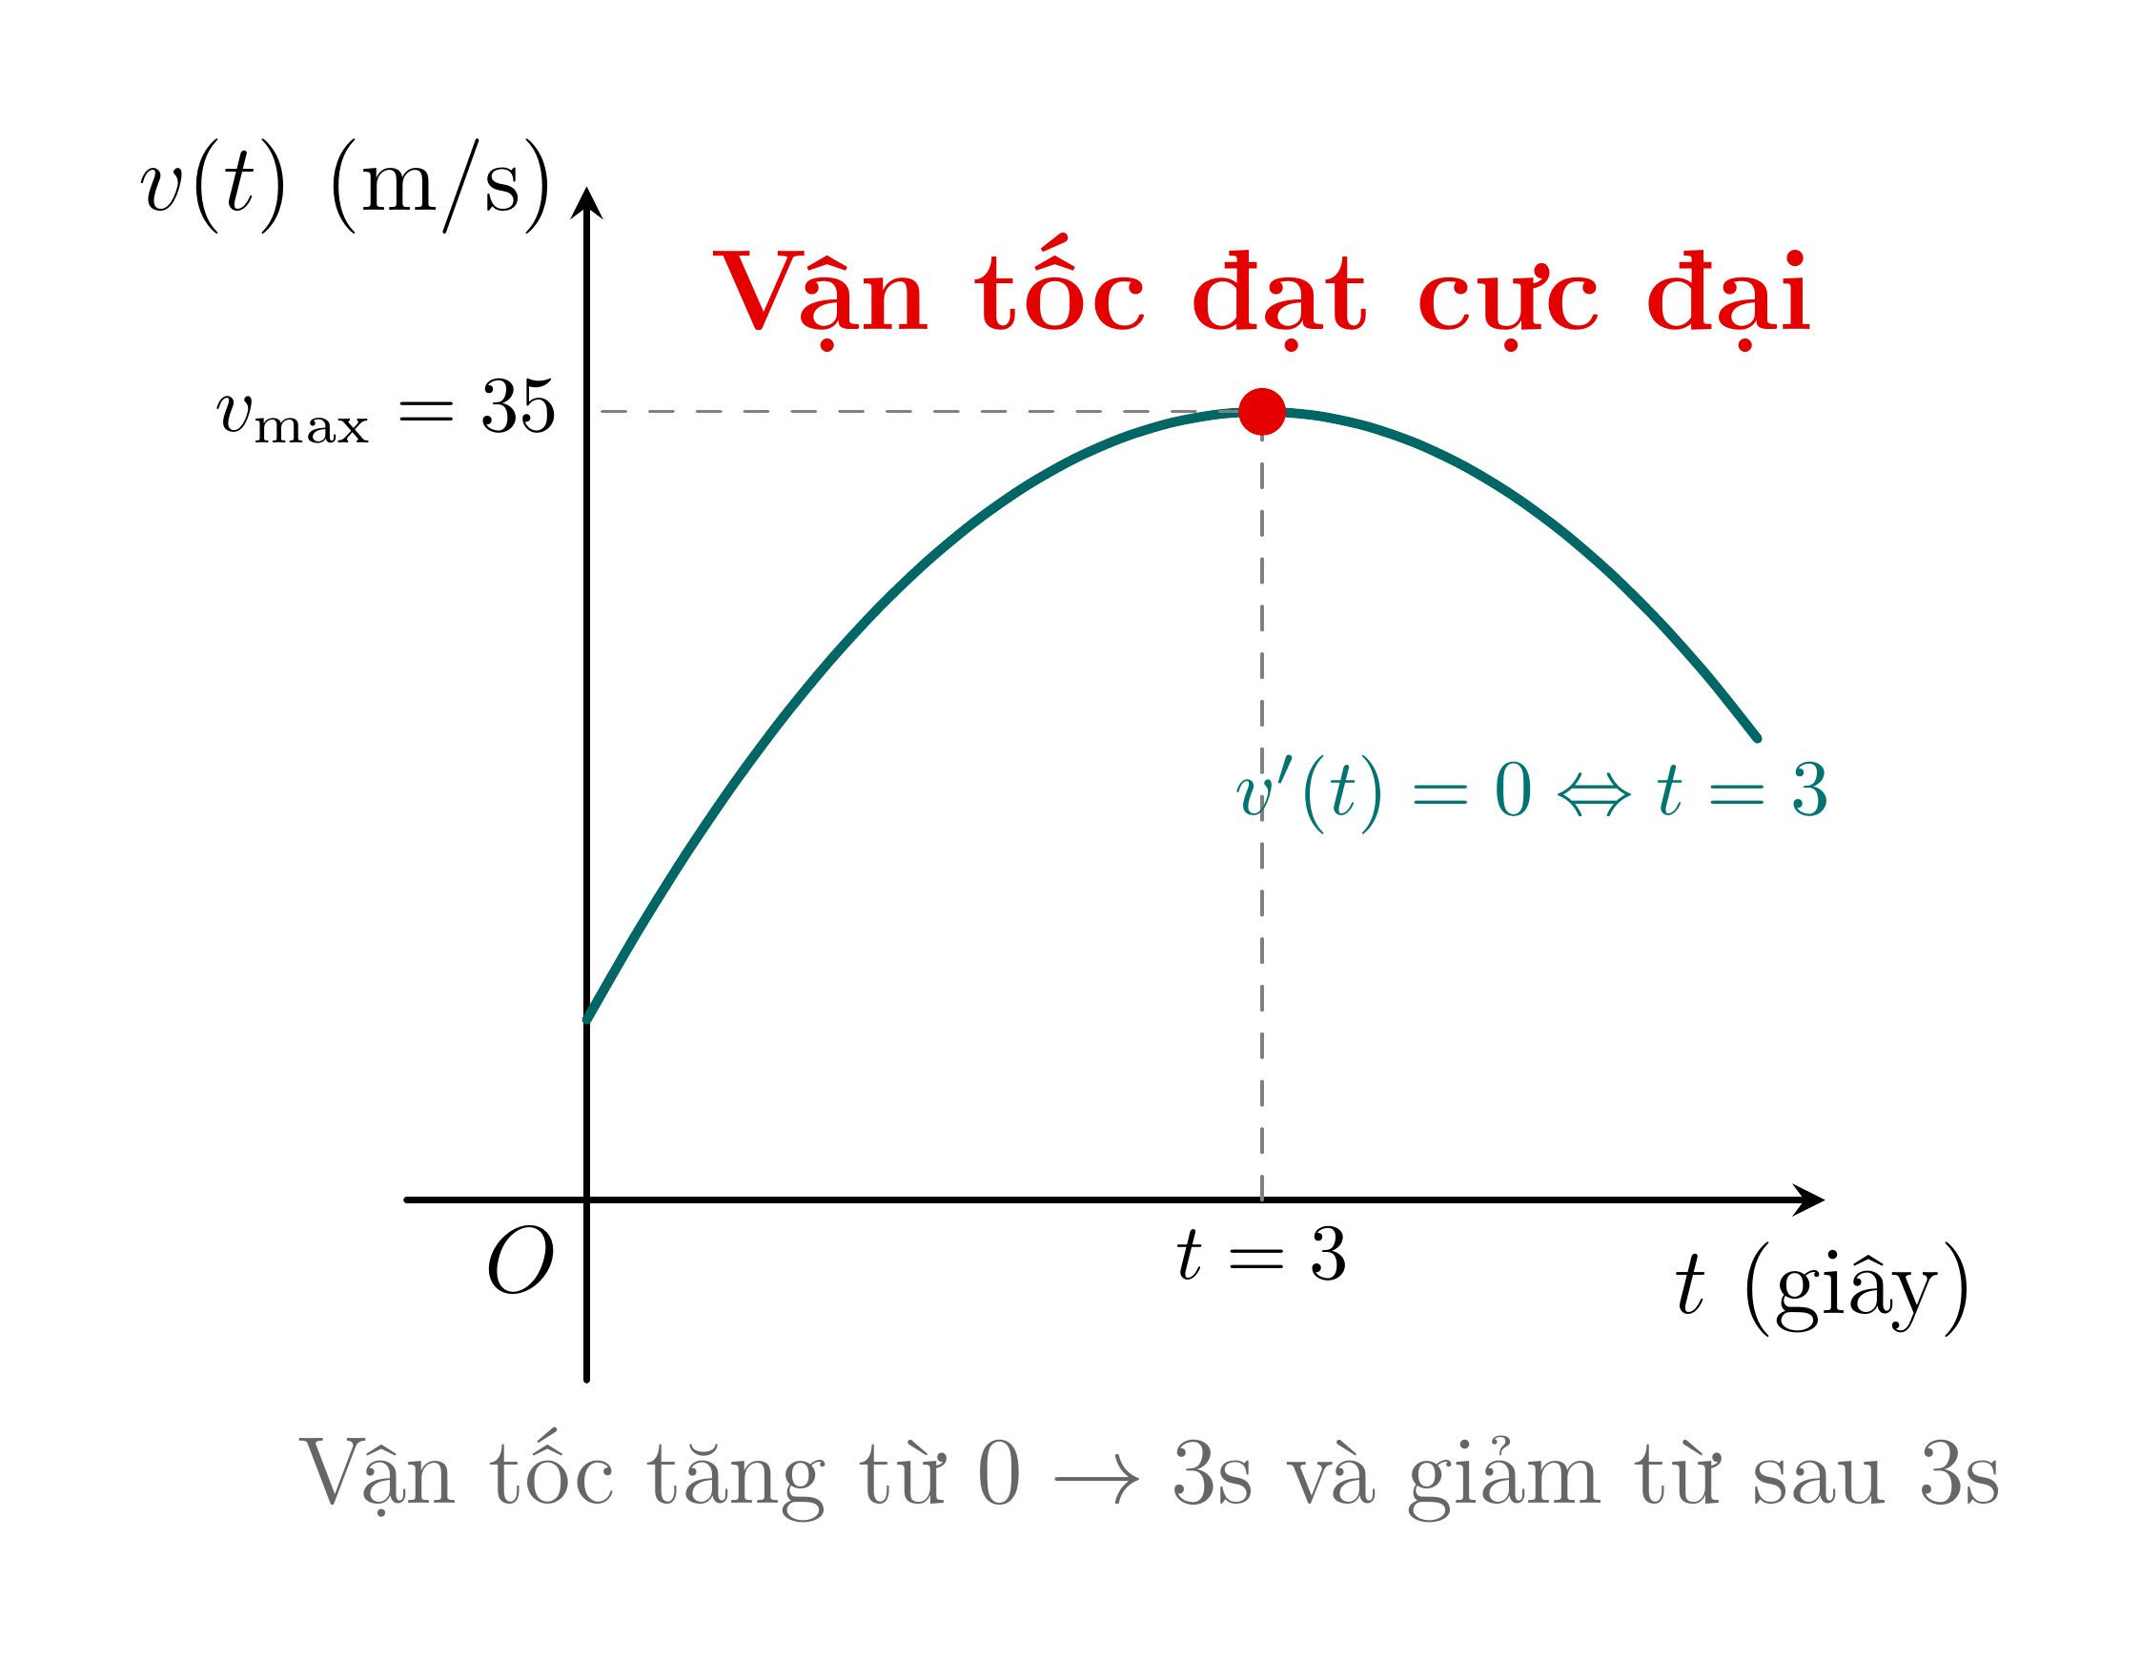
VẬN DỤNG
VẬN DỤNG: ỨNG DỤNG THỰC TẾ TRONG CHUYỂN ĐỘNG
BÀI TOÁN TỐC ĐỘ RƠI / PHÓNG TÊN LỬA
ĐỒ THỊ VẬN TỐC THEO THỜI GIAN
Vận tốc một vật chuyển động theo thời gian $t$:
$v\left(t\right)=−t^{2}+6t+8$ $\left(t≥0\right)$
Hỏi: Tại thời điểm nào vận tốc đạt cực đại?
ÁP DỤNG ĐẠO HÀM TÌM CỰC TRỊ:
Gia tốc: $v'\left(t\right)=−2t+6$
Giải: $v'\left(t\right)=0⇔−2t+6=0⇔t=3$ (giây)
⇒ Sau 3 giây, vận tốc đạt cực đại $v_{\max{}}=17\text{ m/s}$
Đỉnh parabol biểu thị giá trị cực đại thực tế
Notes:
Vận dụng thực tế: Ứng dụng đạo hàm tìm thời điểm vận tốc cực đại trong chuyển động tên lửa/vật rơi tại t = 3 giây.

Slide 12
TỔNG KẾT
TỔNG KẾT BÀI HỌC VÀ NHIỆM VỤ VỀ NHÀ
4 GHI NHỚ TRỌNG TÂM BÀI 1
NHIỆM VỤ VỀ NHÀ
1. Tính đơn điệu:
$f'\left(x\right)>0$ (Đồng biến), $f'\left(x\right)<0$ (Nghịch biến)
Làm bài 1.1 đến 1.8
(SGK Toán 12, trang 11 - 12)
2. Định lý cực trị:
$\left(+\right)→\left(−\right)$ (Cực đại) | $\left(−\right)→\left(+\right)$ (Cực tiểu)
Đọc trước Bài 2: GTLN & GTNN
3. Phân biệt 3 k.niệm:
Điểm cực trị $x_{0}$, Giá trị $y_{0}$, Đồ thị $M\left(x_{0};y_{0}\right)$
4. Kỹ năng cốt lõi:
Lập thành thạo Bảng biến thiên (BBT)
CHÚC CÁC EM
HỌC TỐT MÔN TOÁN 12!
Thầy Nguyễn Văn Sang
Notes:
Tổng kết 4 ghi nhớ then chốt của Bài 1 và dặn dò các em hoàn thành bài tập 1.1 đến 1.8 SGK trang 11-12.

